Slide 1
보너스 : Json 파싱

Slide 2
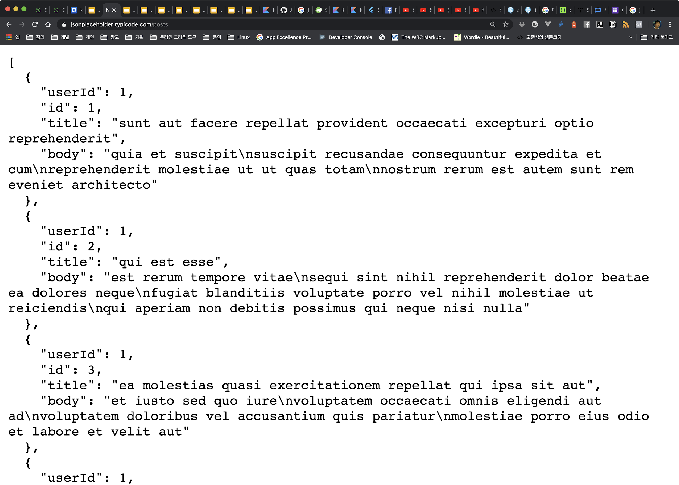
Json 가짜 데이터 제공 - jsonplaceholder
https://jsonplaceholder.typicode.com/

Slide 3
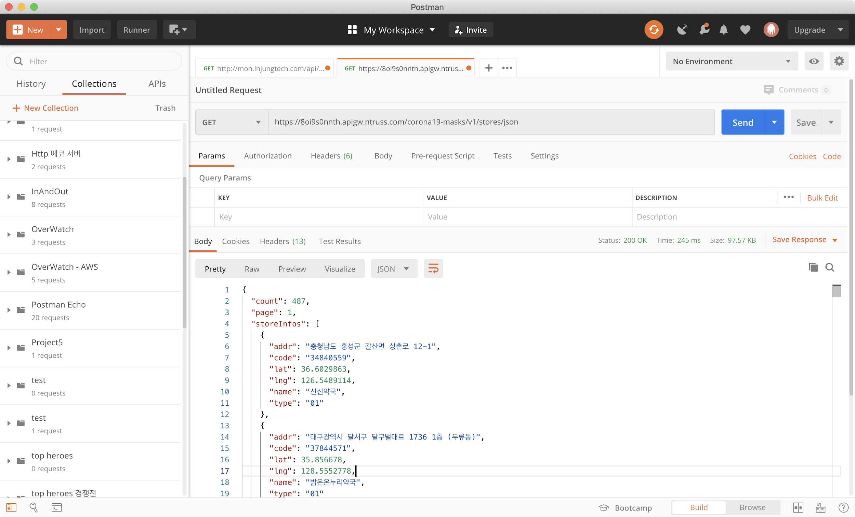
Rest API 데이터 테스트 프로그램 - Postman

Slide 4
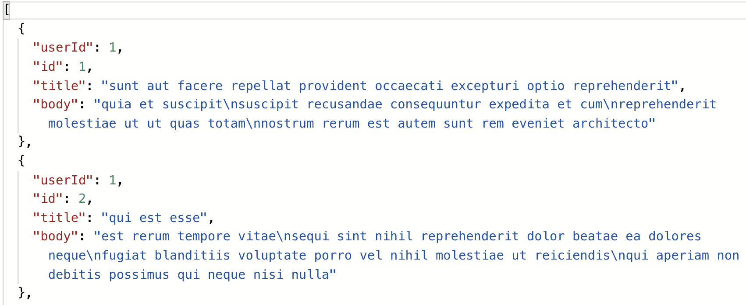
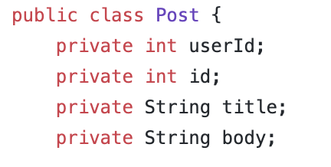
데이터 분석 및 클래스 도출

Slide 5

데이터 분석 및 클래스 도출

Slide 6
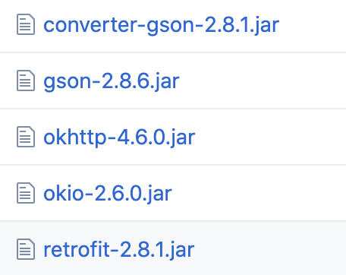
필요한 라이브러리

Slide 7
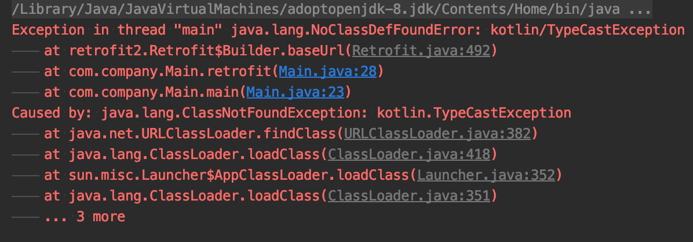
최근 라이브러리들이 kotlin 기반으로 수정되고 있어 에러 발생

Slide 8
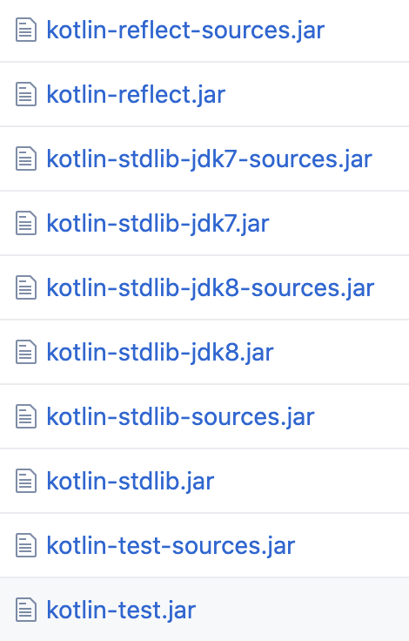
코틀린 의존성 추가

Slide 9
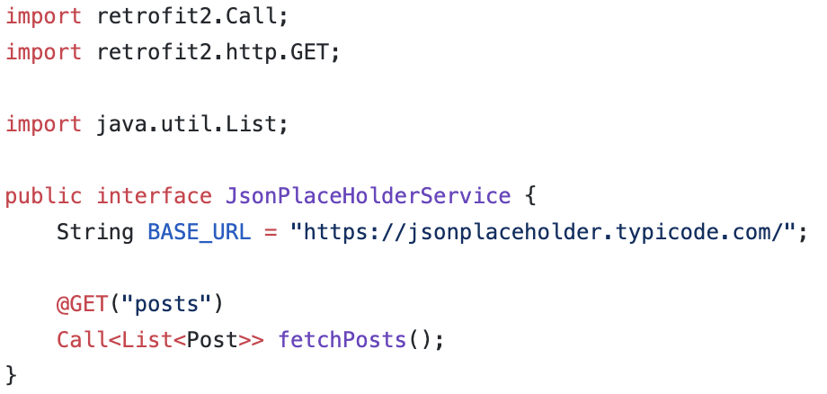
Service 인터페이스 작성

Slide 10
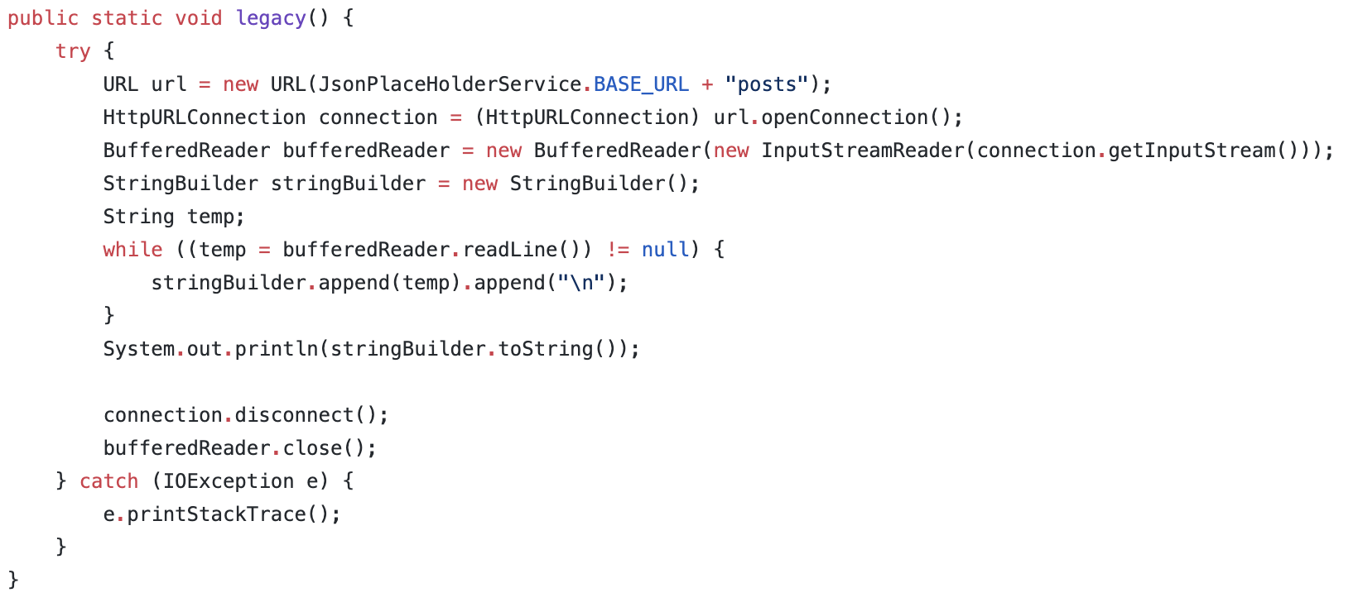
URL로 부터 데이터를 가져오는 레거시한 방법의 코드 예

Slide 11
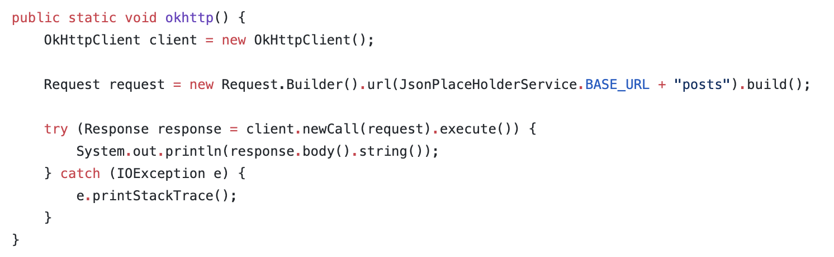
URL로 부터 데이터를 가져오는 okhttp 라이브러리를 활용한 코드

Slide 12
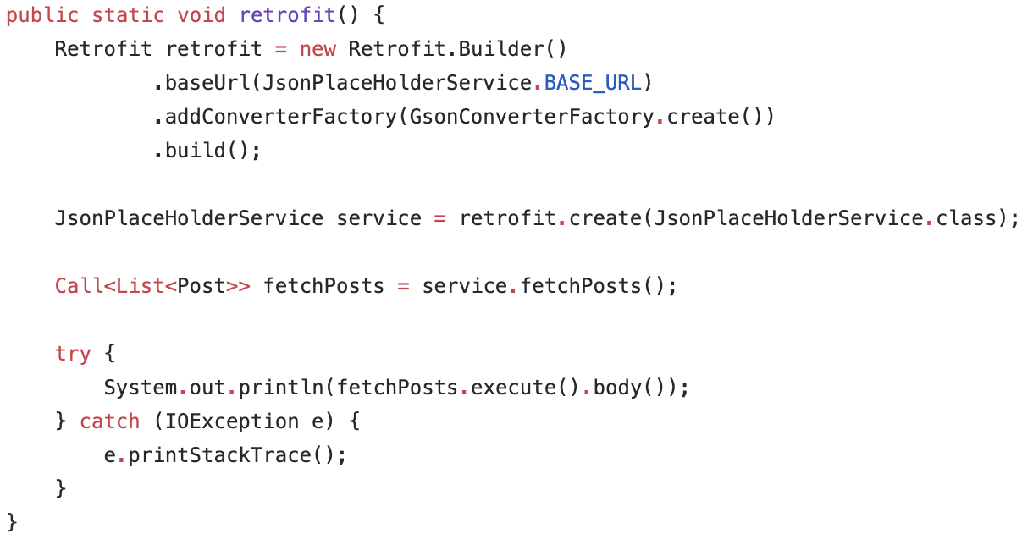
URL로 부터 데이터를 가져오는 Retrofit + Gson 라이브러리를 활용한 코드

Slide 13
실전 데이터 활용

Slide 14
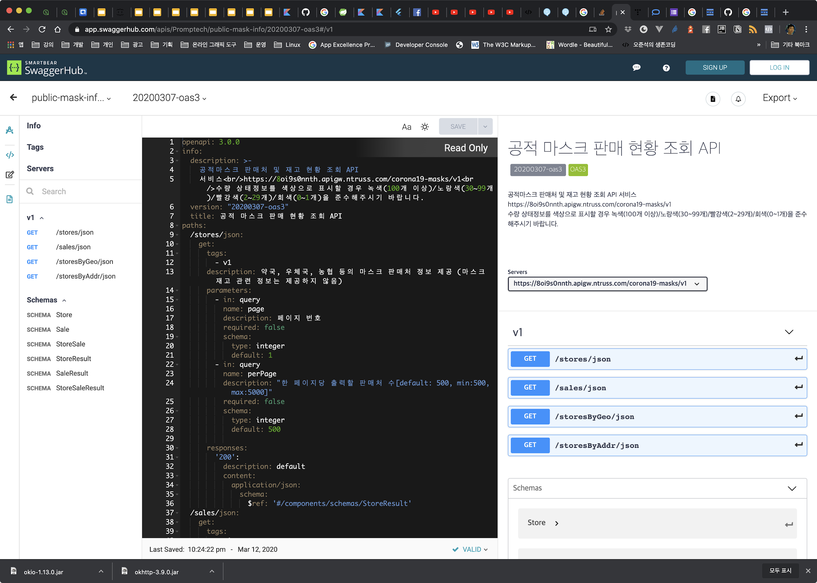
공적 마스크 조회 API - swaggerhub
https://app.swaggerhub.com/apis/Promptech/public-mask-info/20200307-oas3#/v1

Slide 15
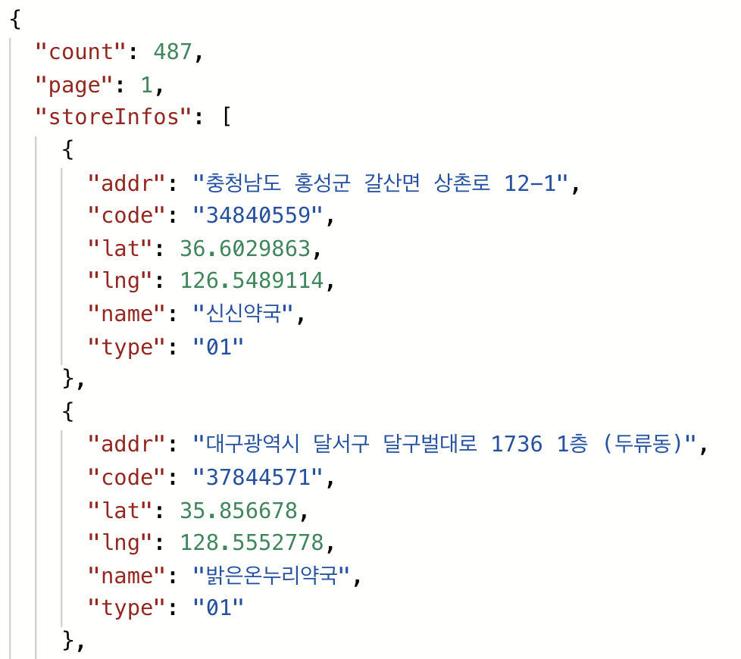
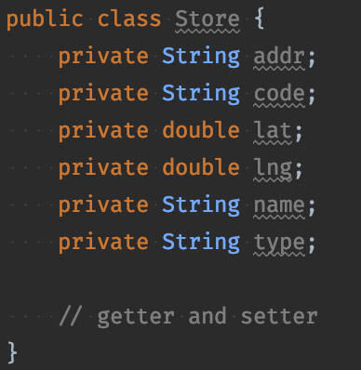
데이터 분석 및 클래스 도출

Slide 16
데이터 분석 및 클래스 도출

Slide 17
라스트 연습문제
현재 위치를 중심으로 반경 5km 안에 마스크 재고가 남아있는 매장을 가까운 순서대로 다음과 같은 형태로 출력하시오 (100개 이상 - 충분, 30개 이상 - 여유, 2 ~ 29개 - 소진임박, 0 ~ 1개 - 재고없음)
1km 충분 신신약국 2km 여유 우리약국 4km 소진임박 니네약국 …
====================== 마스크 재고 있는 매장 수 : 87

